Slide 1
TÜKETİCİLERİN İNTERNET ÜZERİNDEN
ALIŞVERİŞ DAVRANIŞLARININ
ANALİZİ ANKETİ
TEMEL BULGULARI
HAZIRLAYANLAR
DİLEK ERAY 237316074
FİLİZ BETÜL AY 237316136
DOĞUKAN ÖZKAN 237316116

Slide 2
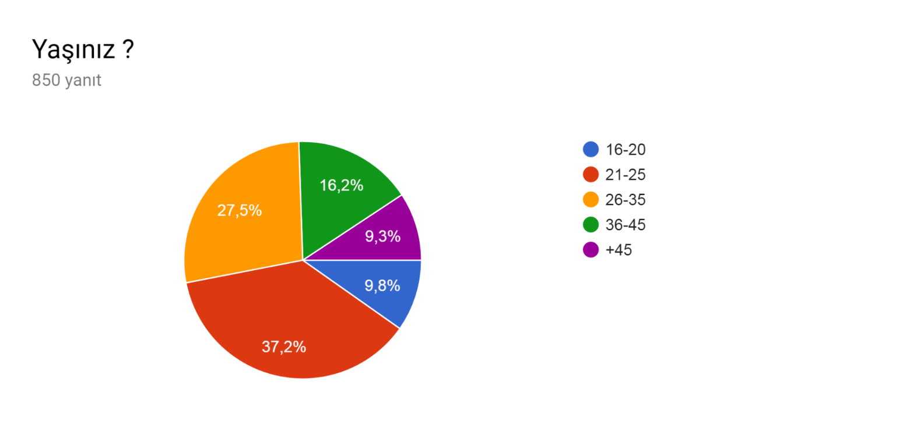
Katılımcıların Özel Bilgilerinin Dağılımları

Slide 3
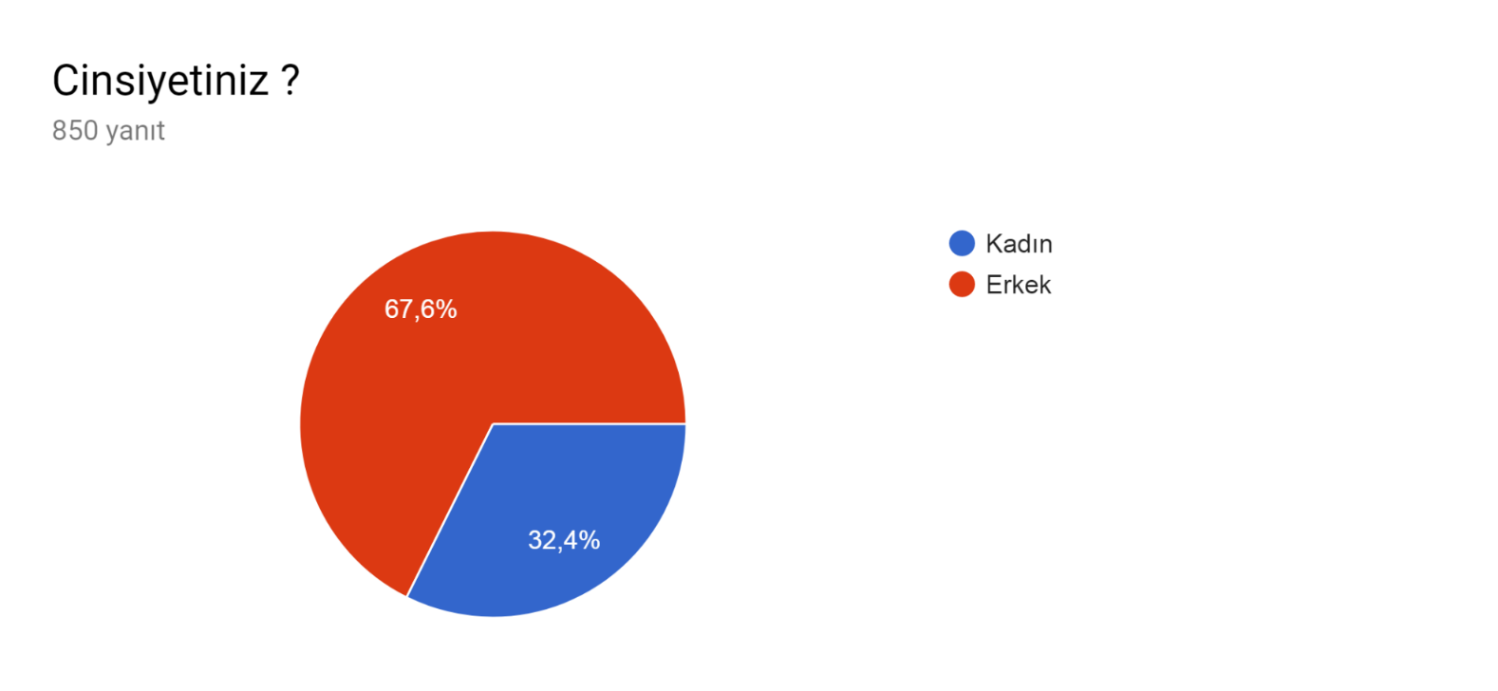

Slide 4
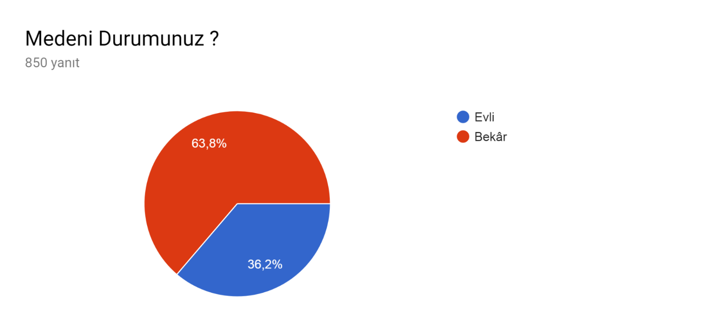

Slide 5
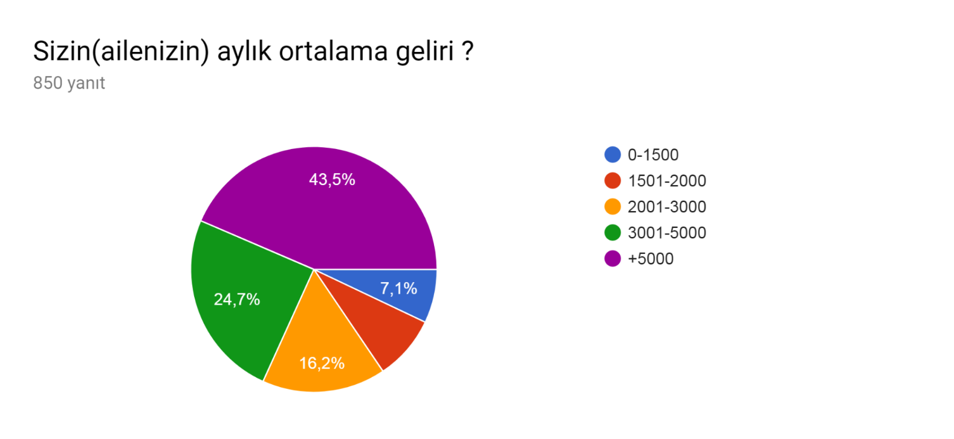

Slide 6
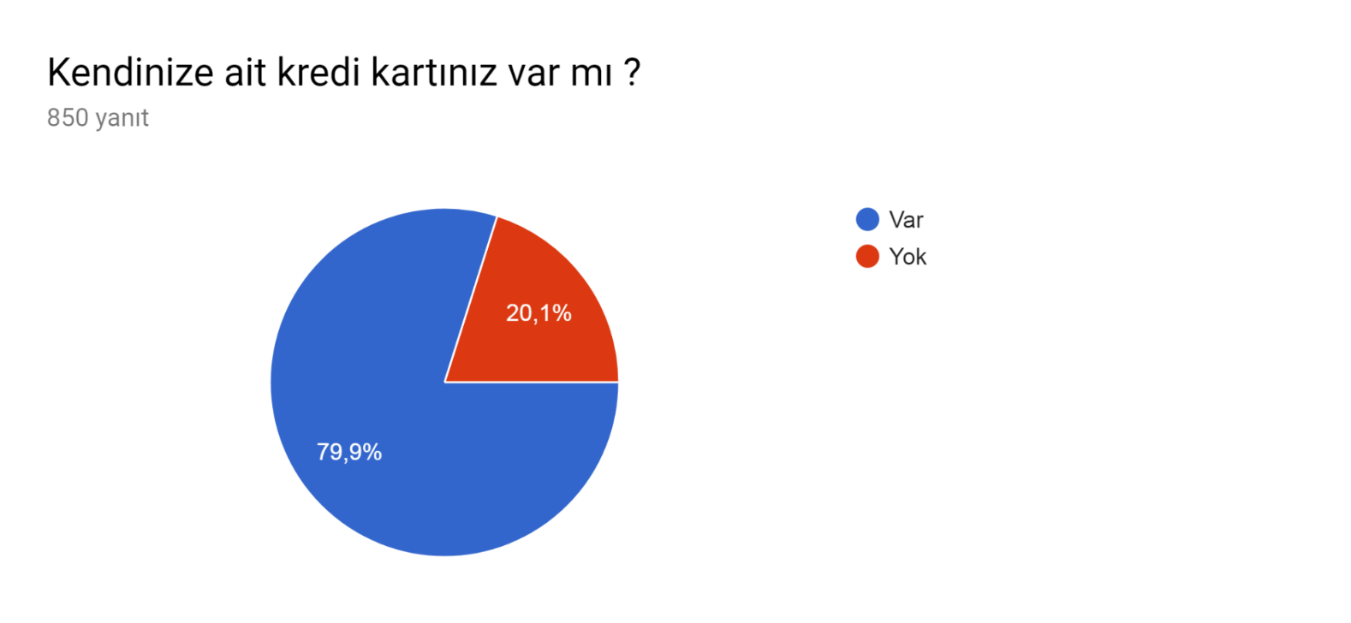

Slide 7
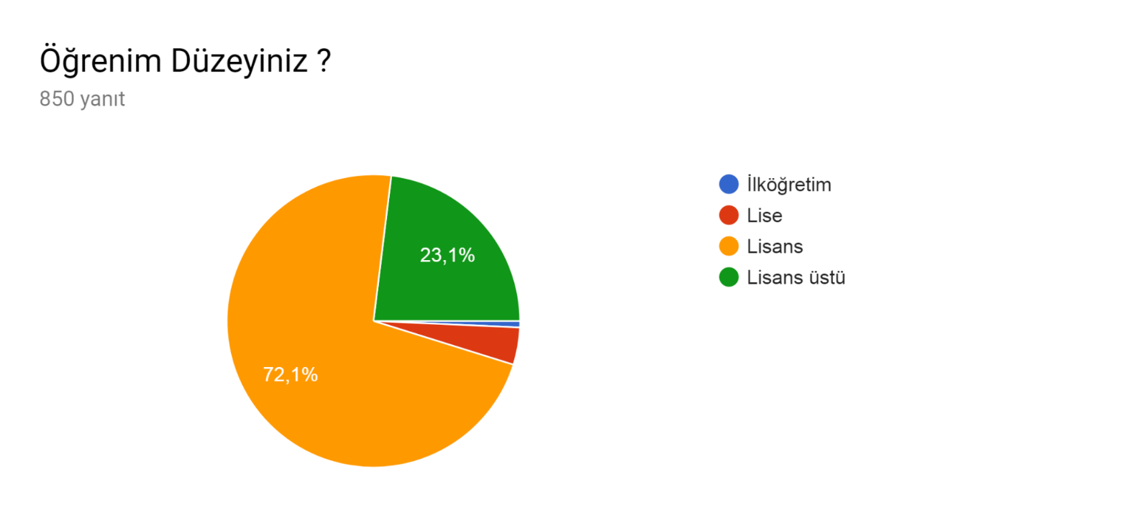

Slide 8
Anketimiz tüketicilerin internet üzerinden yapılan alışveriş davranışlarının çeşitli kriterlere göre tüketim tepkilerini incelemek amacıyla yapılmıştır. Anketimizin katılımcı sayısı 850'dir.Katılımcıların yaş ,cinsiyet, medeni durum , aylık gelir, kredi kartına sahiplikleri ve öğrenim düzeylerinin dağılımı yukarıdaki grafiklerde görüldüğü gibidir.

Slide 9
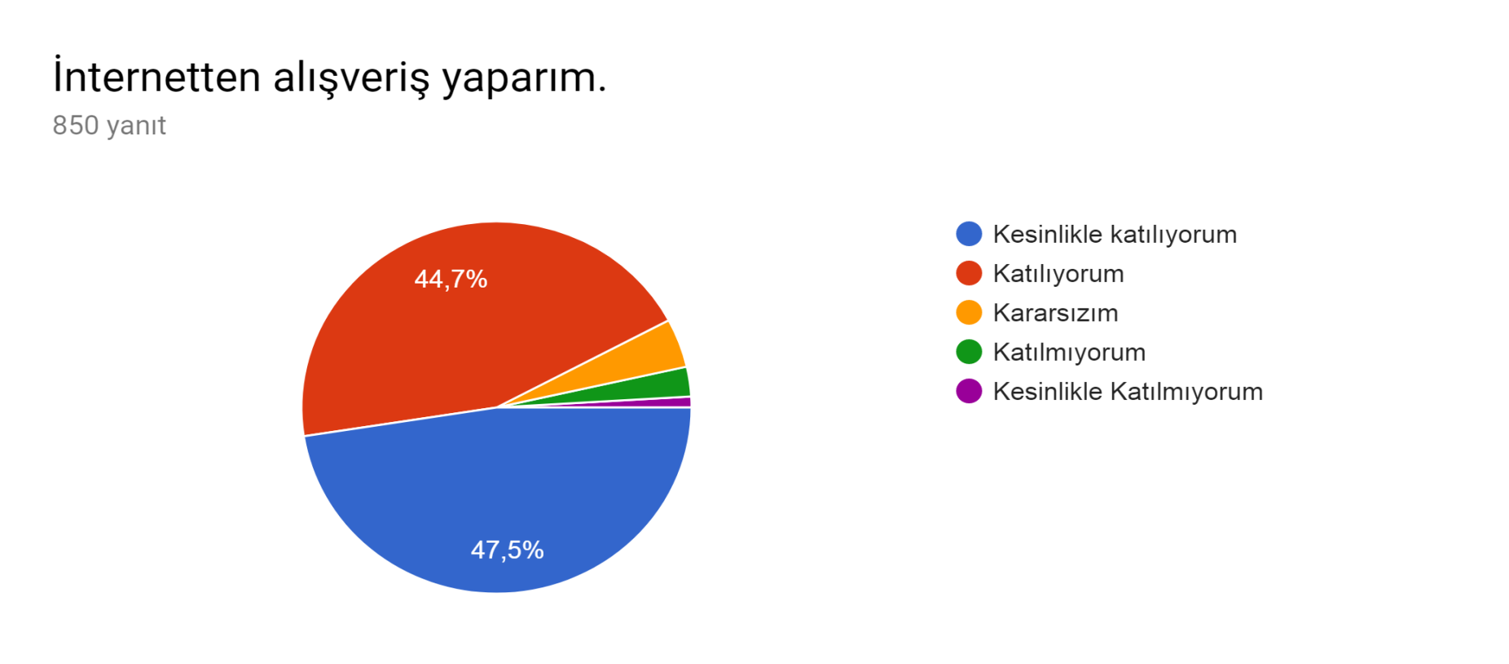
Anket Verileri
Verilen yanıtlara göre katılımcıların yaklaşık %92 si internetten alışveriş yapıyor. Gelir aralıkları incelendiğinde ise %45.1 oranı ile internet üzerinden alışverişi en fazla +5000 arası gelire sahip olanlar yapmakta, internet üzerinden en az alışveriş yapanlar ise %6 oran ile 0-1500 gelir aralığına sahip olanlar olarak tespit edilmiştir.

Slide 10
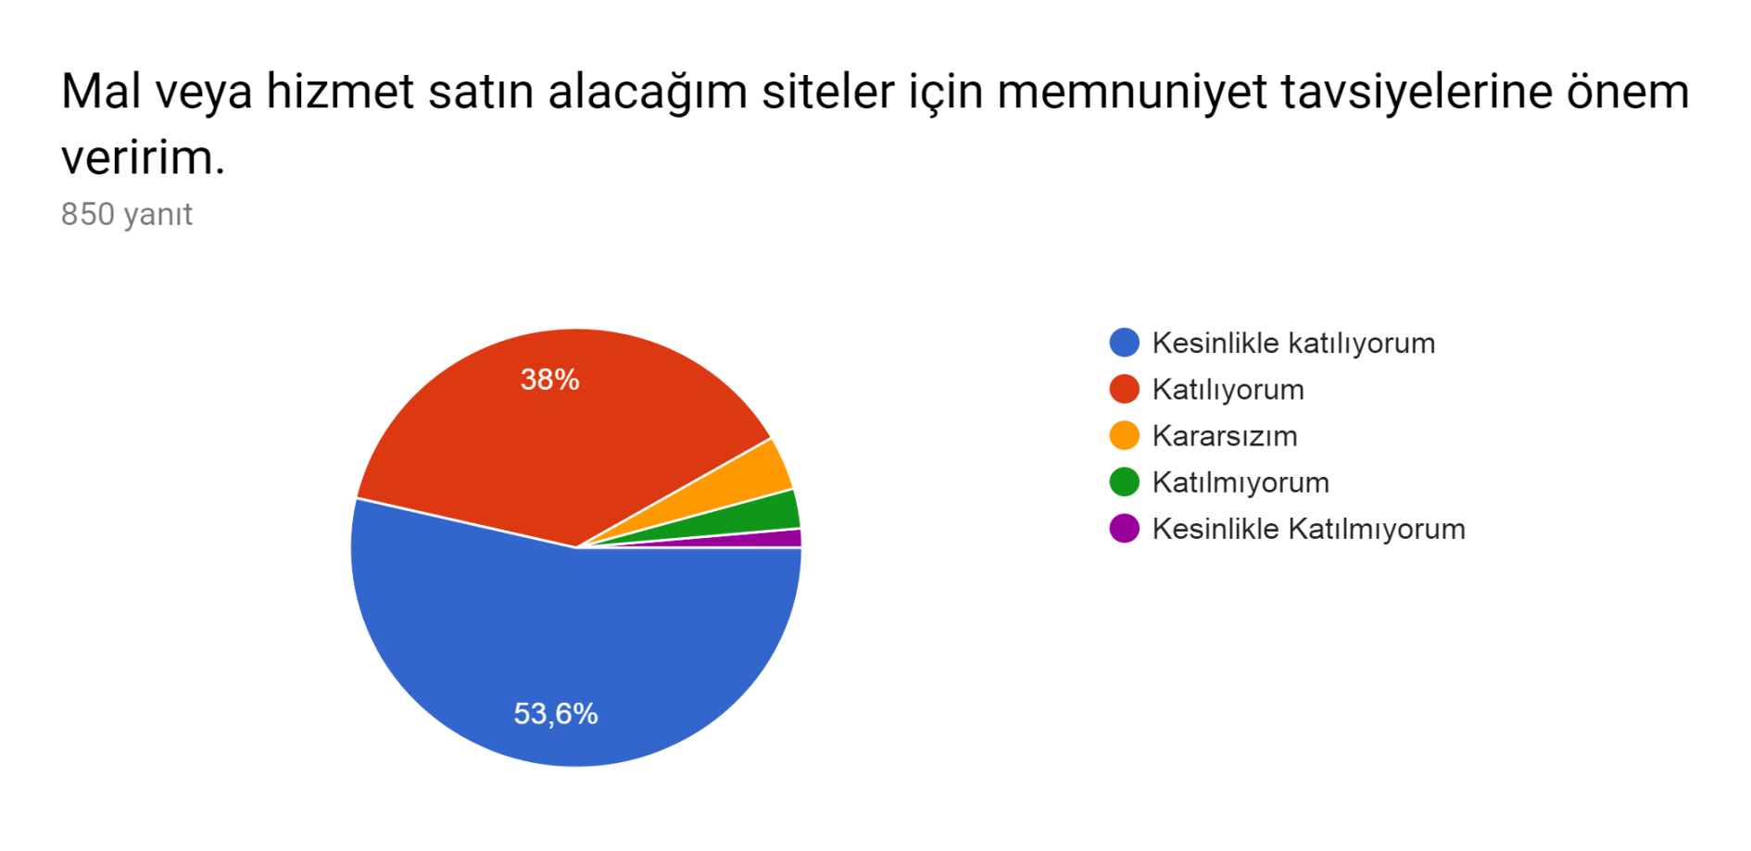
Verilen yanıtlara göre katılımcıların %91.6 sı mal veya hizmet satın alacağı siteler için memnuniyet tavsiyelerine önem veriyor. Bu yargıya kesinlikle katılıyorum ve katılıyorum diyenler incelendiğinde %72.6 lık oran ile eğitim düzeyi lisans olanlar ağırlıklıdır. Yani bu konuda eğitim düzeyleri ele alındığında memnuniyet tavsiyelerine önem veren insanların büyük bir kısmı lisans düzeyi eğitime sahip olanlardır.

Slide 11
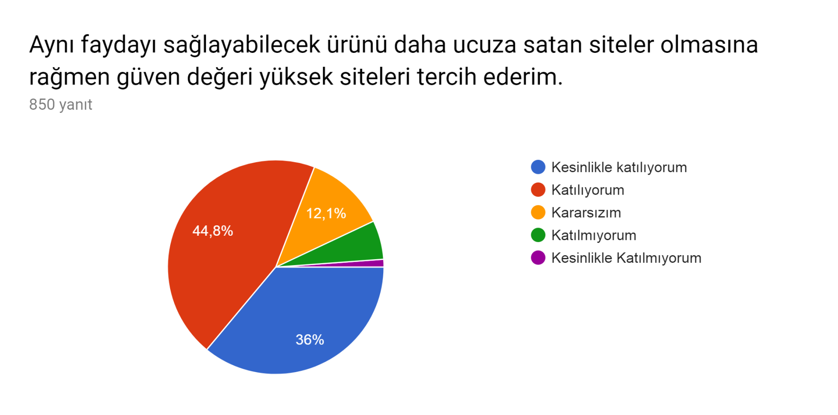
Verilen yanıtlara göre, katılımcıların %80.8 i aynı faydayı sağlayabilecek ürünü daha ucuza satan siteler olmasına rağmen güven değeri yüksek olan siteleri tercih ediyor. Bu veriyi cinsiyetler üzerinden incelediğimizde erkeklerin %67.5, kadınların ise %32.5 luk oran ile güven değeri yüksek olan siteleri tercih ettiği belirlenmiştir. Yani erkekler alışveriş yapacağı sitenin güven değerinin yüksek olmasına kadınlardan daha önem veriyor ama aynı faydayı sağlayabilecek ürünü daha ucuza satan sitelerden almayı tercih etmek kadın tüketicileri daha rasyonel yapıyor.

Slide 12
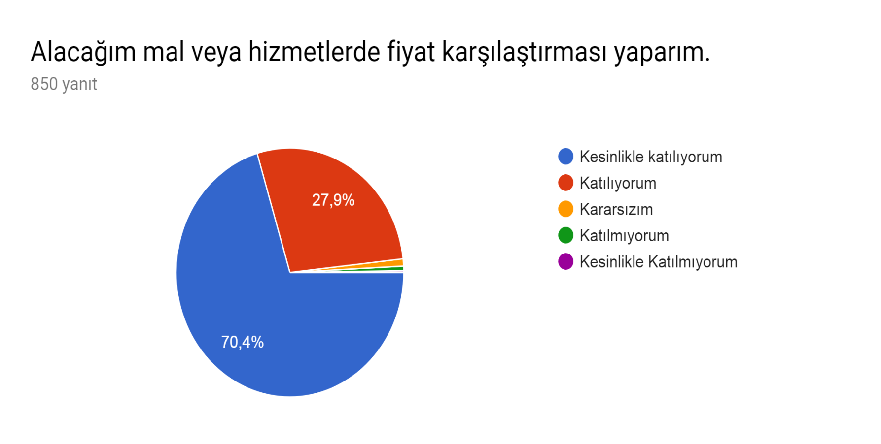
Verilen yanıtlara göre katılımcıların yaklaşık %98.3 ü alacağı mal veya hizmetlerde fiyat karşılaştırması yapıyor, kararsızlar ise %0.9 luk bir kesimi oluşturuyor. Gelir düzeyleri incelendiğinde ise %43.8 lik oran ile en rasyonel insanlar +5000 gelire sahip olanlar olarak belirlenmiştir. En az rasyonel olanlar ise %7 lik oran ile 0-1500 arası gelire sahip olanlar olarak belirlenmiştir. Yani gelir arttıkça rasyonellik de artıyor.

Slide 13
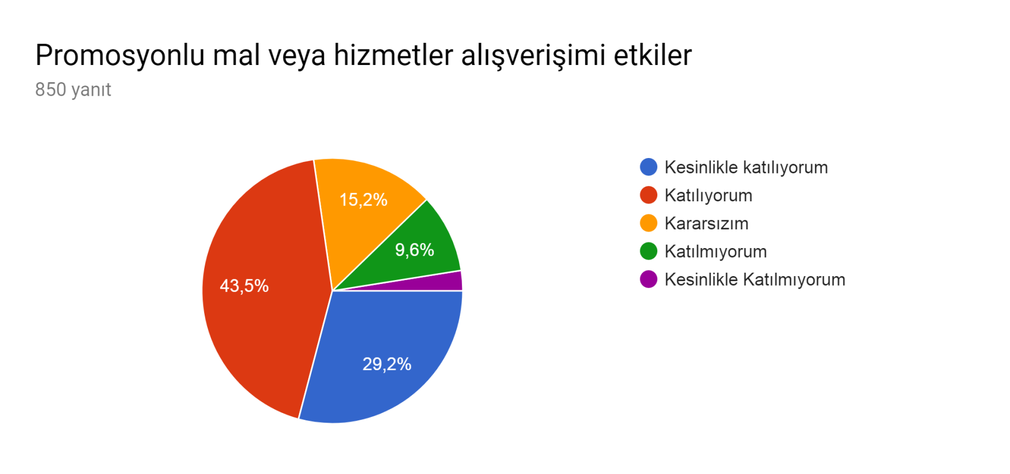
Verilen yanıtlara göre katılımcıların %72.7 si promosyonlu mal veya hizmetler alışverişimi etkiler diyor. Bu verileri cinsiyetler üzerinden incelediğimizde ise promosyonlu mal ve hizmetlerin alışverişlerini etkilediğini bildirenlerin oranları erkekler için %67.2, kadınlar için ise %32.8 dir.

Slide 14
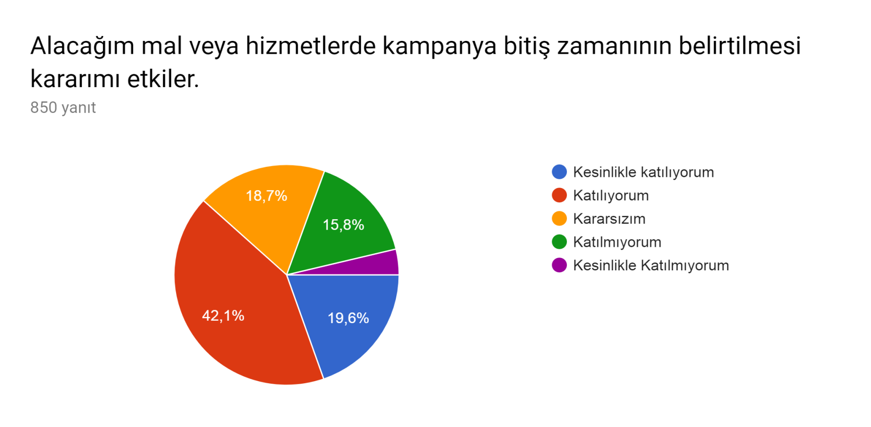
Verilen yanıtlara göre alacağı mal veya hizmet için kampanya bitiş zamanının belirtilmesinden kararı etkilenenlerin oranı %61.7 dir. Bu verileri yaş aralıkları üzerinden incelediğimizde %39.6 lık oran ile en fazla, 21-25 yaş aralığının, alacağı mal veya hizmet için kampanya bitiş zamanının belirtilmesi kararlarını etkiliyor.

Slide 15
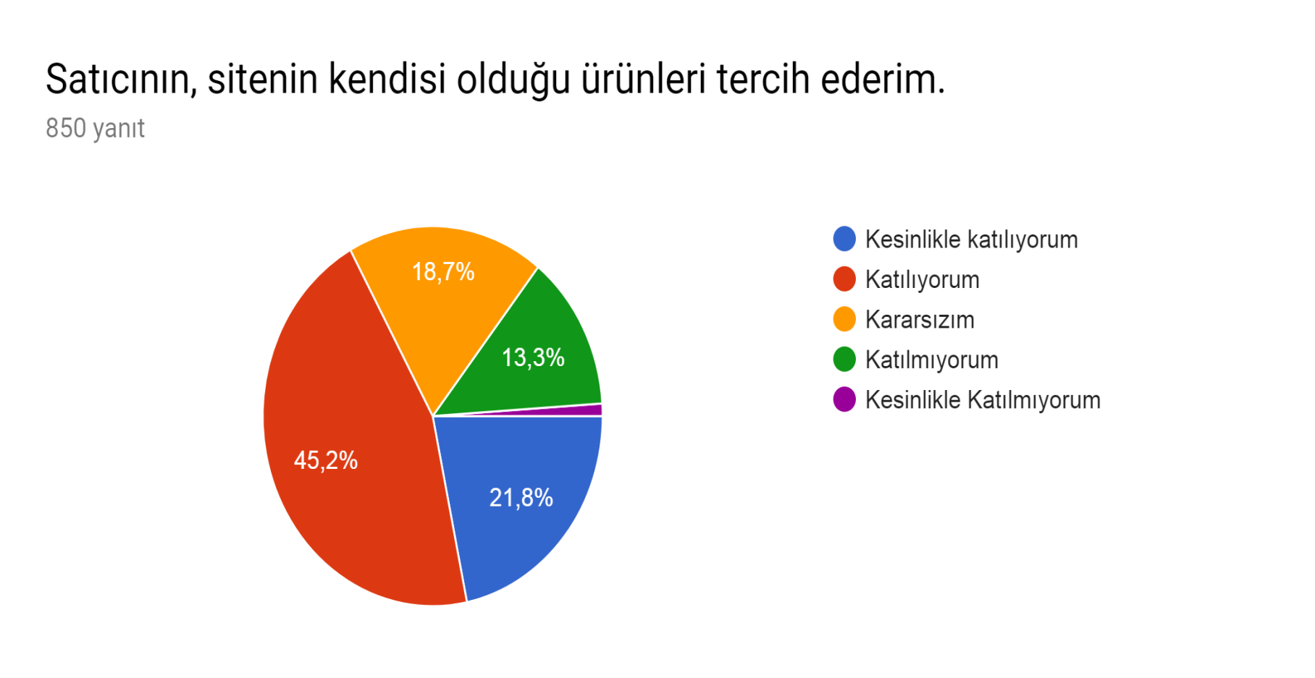
Verilen yanıtlara göre katılımcıların %67 si satıcının, sitenin kendisi olduğu ürünleri tercih ediyor. Bu yargıya kesinlikle katılmıyorum ve katılmıyorum diyenler incelendiğinde %72.1 lik oran ile eğitim düzeyi lisans olanlar ağırlıklıdır. Kesinlikle katılıyorum ve katılıyorum diyenler incelendiğinde ise %70.8 lik oran ile eğitim düzeyi lisans olanlar ağırlıklıdır. Yani satıcının, sitenin kendisi olduğu ürünleri en fazla tercih eden de satıcının, sitenin kendisi olduğunu önemsemeyenler de lisans düzeyi eğitime sahip olanlardır.

